Slide 1
IBM DataPower – 고성능 보안 Gateway
Hybrid Cloud Solution, IBM Korea
2017.06

Slide 2















IBM DataPower – 고성능 Mobile/Web Application 게이트웨이
IBM DataPower 가 제공하는 고성능 SSL 처리, 정적/동적 리소스 메모리 캐싱 등을 통한 응답 속도 개선 뿐 아니라 백엔드 WAS 서버에 대한 지능형 부하 분산과 트래픽 제어 기능을 사용하여 기존 HTTP 서버의 단순 Proxy 기능을 대체하여 고성능, 최적화된 서비스를 제공할 수 있습니다.
DataPower
Client
WAS Tier
Mobile
Web
기타 단말
Cryptographic 가속칩 기반
SSL 처리 성능 극대화
트래픽 제어 백엔드 서버 보호
지능형 부하 분산 알고리즘
정적/동적 리소스 메모리 캐싱으로
서비스 응답속도 단축
SSL 가속기
리소스 캐싱
HTTP 서비스
유량제어
메시지 파싱

Slide 3



특장점 – 고성능 최적화된 전용 어플라이언스
고성능 최적화된 전용 어플라이언스 – 극한의 처리 성능 보장
Non-blocking event-driven I/O 기술 기반의 최적의 I/O 성능 제공
Native 런타임 기반으로 부하 증가시에도 지연없는 처리 보장 ( Heap, GC 제약 없음 )
구성 및 정책 변경시 프로세스 재시작없는 Hot Deploy 지원
특허 받은 전용 Parsers & compilers 기반의 XML/JSON 파싱, 변환 고성능 처리
하드웨어 기반 SSL 암/복호화 지원으로 응답시간 지연 없는 전송 보안 달성
High Throughput
Low Latency
지능형 라우팅
로드 밸런싱
전송 보안 SSL/TLS

Slide 4




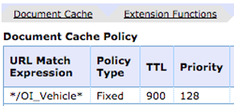
특장점 – 빌트인 캐시
DataPower는 서비스 URL 에 기반한 모든 유형의 정적/동적 리소스의 캐싱을 지원하여 백엔드 서버의 부하를 절감하고, 서비스 응답시간의 단축을 가능하게 합니다.
1
Large Response Time
Heavy Load
2
Client
Provider
정적/동적 리소스 캐싱
1
Large Response Time
2
Improved Load
3
Client
응답시간 단축
Provider
* URL 기반으로 모든 리소스 캐싱 및 Timeout 지정 가능

Slide 5

특장점 – 동적 라우팅 및 부하분산
DataPower는 모든 유형의 메시지 내용에 기반한 동적 라우팅을 지원하며, 복수의 백엔드 서버에 대하여 다양한 부하분산 알고리즘을 지원하고 있습니다.
* Content/Context 기반 라우팅 지원
소스 IP, 요청 URL, 프로토콜 헤더 등과 같은 속성 정보
메시지 Content 기반 라우팅
다운타임 없이 라우팅 정책의 동적 변경 가능
* 다양한 부하 분산 알고리즘 지원
First Available
(Weighted) Round Robin
Least Connections
Hash

Slide 6
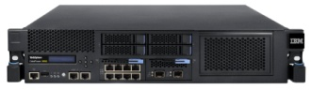
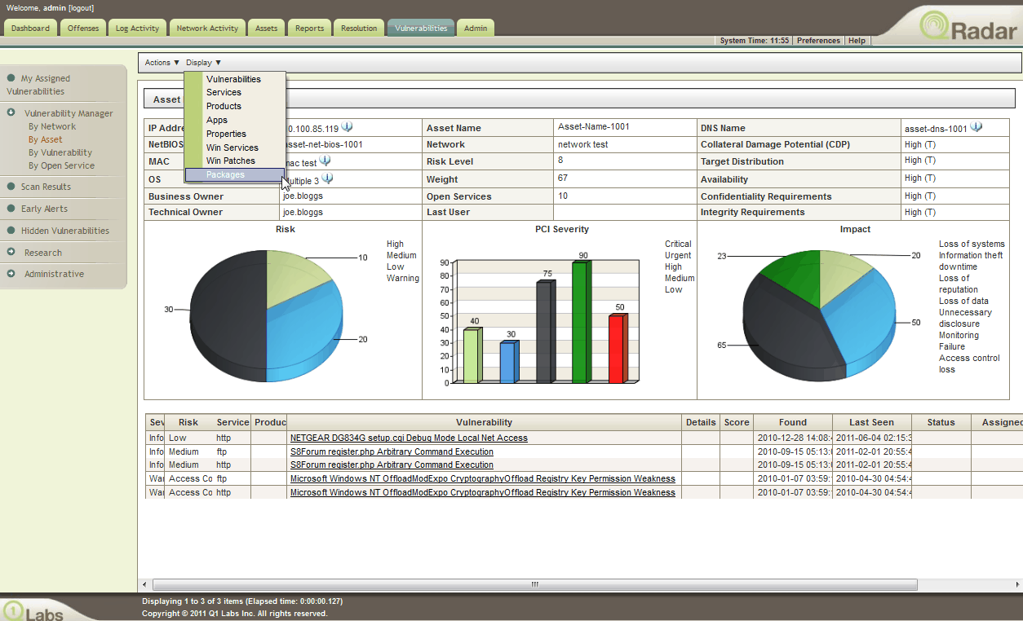
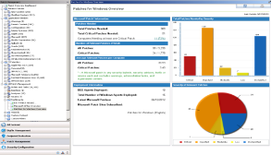


특장점 – 메시지 파싱 및 로깅
서비스 요청이 백엔드 시스템에 전달되기 전에 DataPower 에서 메시지에 대한 검증 및 변환 작업을 고속으로 처리 가능하여, 백엔드 시스템의 부하를 경감할 수 있습니다. 또한 외부 시스템에 로깅이 가능하여 보안시스템 등과의 연동을 지원하고 있습니다.
서비스 요청자
서비스 제공자
XML
데이터
Backend
서비스
JSON
데이터
메시지 형식/내용 검증
메시지 변환
외부 로깅 지원
외부 로깅 시스템
메시지 처리와 관련된 각종 타스크를 기존 애플리케이션으로부터 Off-load, 고성능 처리
네트워크 스피드에 준하는(Wirespeed) XML Schema 검증(Validation), XSLT, XPath 프로세싱 지원

Slide 7




특장점 – 최고수준 보안성
DataPower 는 하드웨어 기반 SSL 가속을 통한 전송 레벨 보안 뿐 아니라 메시지 암복호화, 전자서명 등을 통한 메시지 레벨 보안, 인증 등을 통해 최고 수준의 보안 레벨을 지원하고 있습니다.
Backend
서비스
전송 보안 SSL/TLS
요청자에 대한
인증 및 접근 제어
클라이언트
서비스 제공자
Web Application Firewall
메시지 기밀성 보장
(암호화/복호화)
XML DoS
숨겨진 대용량 XML
지나치게 긴 Tag 정보
의도적으로 복잡한 XML
의도적인 비대칭키 매칭
Invalid XML
SQL Injection
Dictionary Attack
Replay Attack
Cross-site scripting (XSS) protection
Session Timeout management
메시지 무결성 체크
(전자 서명 확인)
Oauth, OpenID
(보안 표준 지원)

Slide 8
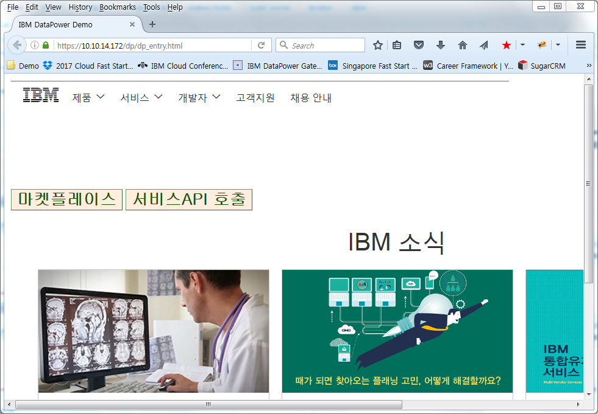
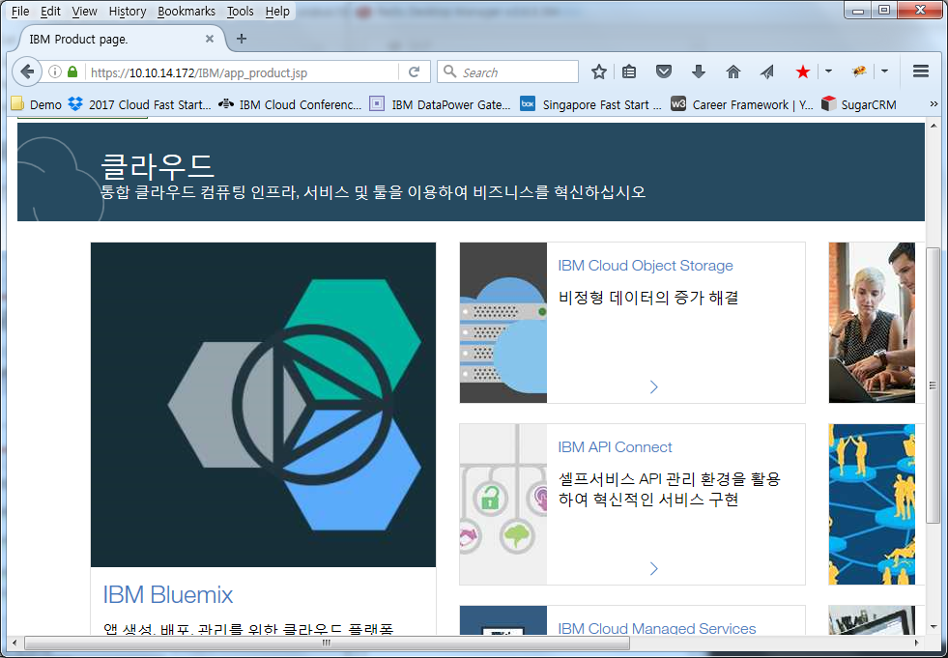

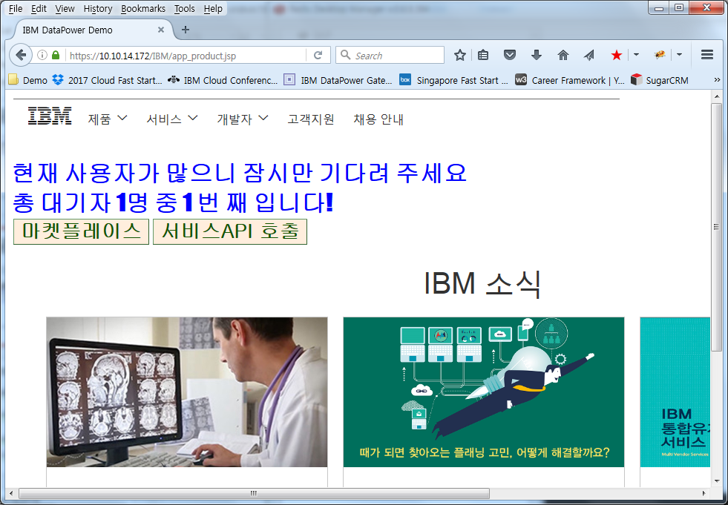
특장점 : 사용자 기반 유량제어 - 이벤트 프로모션
수강신청, 티켓팅, 기타 이벤트 프로모션의 경우 최초 진입 페이지에서 사용자 요청을 확인하여, 서비스 처리 용량이 허용하는 경우 Backend 서버 제공 화면으로 진행. 그렇지 않은 경우 대기 페이지 제공.
DataPower
Client
WAS
t
이벤트 화면
서비스 제공
가능 ?
서비스 화면
Y
서비스
( UI / REST )
N
대기 화면
완료 이벤트
예) 동시 사용자 500 명 이상인 경우
대기표 발급
대기자 자동 진입
대규모의 서비스 요청을 진입 순서에 따른 공정한 서비스 제공으로 서버 장애 방지 및 서비스 품질 보장

Slide 9


특장점 : TPS 기반 유량제어 - 서비스 큐잉 처리
처리 용량 이상의 서비스 요청이 인입된 경우 DataPower 내부에서 서비스 요청을 큐잉하며 Backend Server 에게 라우팅 처리. 응답시간의 일부 지연은 발생하지만 전체 서비스 처리는 정상 동작
DataPower
Client
Primary
WAS
서비스 처리
용량 초과
?
서비스 화면
서비스 요청
처리용량 이상은 큐잉 처리
서비스
( UI / REST )
예) 2000tps 를 초과하는 서비스 요청은
큐잉을 통해 전체 2000tps 성능을 유지
( * 응답시간의 지연 발생 )
처리 용량을 초과하는 서비스 요청은 큐잉을 통해 전체 TPS 내의 처리 성능을 보장

Slide 10




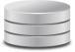


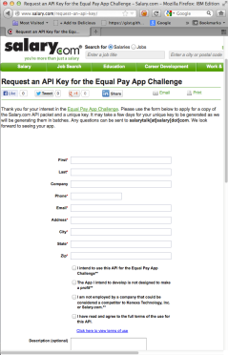





특장점 – API Gateway
DataPower 는 API 서비스에 대하여 엔터프라이즈 레벨의 보안/통합/제어/최적화를 단일 접점에서 가능하게 하여 API 를 통한 디지털 혁신과 변화를 가능하게 합니다.
Security & Integration Gateway
IBM DataPower Gateway
APIs
Mobile Apps
& clients
API Integration
Service Provider
API consumers
& App Developers
Create, Publish, Manage & Socialize APIs
IBM API Connect
Quick deployment and integration of fully controlled APIs
API owners
Dashboard and API analytics
➔ manage entitlements, quality of service and developers simply
Developer Portal
➔ Enable “Self Service”
** Available in IBM API Management 2.0

Slide 11
DataPower = 고성능 HTTP 게이트웨이 + 유량제어
IBM DataPower 는 성능 지연 없는 HTTPS 처리 및 로드밸런싱을 지원하는 고성능 Web Server 기능 뿐 아니라 처리 용량 이상의 부하 인입시에도 다양한 유량제어 기능을 제공하여 어떤 경우에도 고객 서비스 QoS 를 보장하는 고성능의 지능형 서비스 게이트웨이 입니다.
1
하드웨어 기반 SSL 처리를 통해 성능 지연 없는 고속 HTTPS 처리, 정적/동적 리소스 캐싱 지원
고성능 HTTP GW
2
TPS 기반 및 사용자 기반 유량 제어를 지원하여 극한 상황에서도 서비스 QoS 보장
Traffic Control 지원
3
지능형 라우팅 뿐 아니라 기존 Web Server 에서 불가능한 메시지 파싱, 로깅 처리 지원
지능형 게이트웨이

Slide 12





















#1 - Leader in Service Gateway, 2000 여개 이상의 사례 보유

Slide 13
별첨 – DataPower 상세 기능

Slide 14
Smarter Business Agility with IBM DataPower Gateway
고성능 보안 및 서비스 게이트웨이
B2B
SOA (Web Services)
API
Native Mobile
Hybrid Mobile
Web 2.0 (AJAX)
Mobile Web
Web Browsers and Portals
ISAM Module
( option)
IBM DataPower Gateway
App, Service & API Security
메시지레벨 보안
Traffic control & optimization
유량 제어 및 최적화
User access security
사용자 인증 및 SSO
OWASP Top 10 protection
XML / JSON denial of service
XML / JSON schema validation
Lightweight filtering and semantics validation
Digital signature creation and verification
Field-level encryption
SSL & TLS offload
Connection-level traffic control
Service level agreement, quota enforcement & rate limiting
Response caching
Content-based routing
Intelligent load balancing
Role-based access control
Support for multiple identity stores
Step-up and multi-factor authentication enforcement
Session management
Web & mobile SSO enforcement
Notes:
13

Slide 15





Smarter Business Agility with IBM DataPower Gateway
고성능 보안 및 서비스 게이트웨이 - 특장점
GatewayScript: Secure JavaScript 플랫폼 기반의 고성능 JSON 메시지 처리 및 변환 엔진
빌트인 캐시: 서비스 응답에 대한 캐싱 기능을 제공하여 사용자 응답 시간의 단축 및 어플리케이션 서버 부하 감소
트래픽 제어: SLA 를 적용한 서비스 트래픽 제어로 Subscription 관리 및 백엔드 서비스 보호
지능형 부하 분산: 백엔드 서버 부하 분산에 대한 지능형 라우팅 룰 지원 및 프론트 엔드에 대한 셀프-밸런싱 지원
전송 및 메시지 보안: 유선 속도의 SSL 처리 및 전자 서명, 암복호화 등 메시지 레벨 보안 지원
Dynamic Traffic Distribution
Customers
SLA & Management Traffic
Enterprise
Edge Security & Integration
OAuth Security
Traffic Management
Intelligent Load Distribution
DB2
EAI/ESB
Application Server
(WAS or 3rd party)
Notes:
14

Slide 16


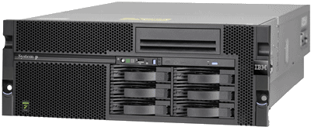
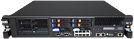
IBM DataPower Gateway 의 보안성 및 단순함
Smarter Business Agility with IBM DataPower Gateway
DataPower는 일반적인 서버가 가지는 통상적 구조에 비해 혁신적일 만큼 단순하고 보안을 강화하여 목적에 맞게 설계된 간결한 보안 솔루션입니다. 따라서 안정성을 강화하면서도 고성능을 보장하며 개발이나 운영, 유지보수가 매우 간편한 목적이 분명한 전용 솔루션의 장점을 충분히 제공합니다.
복잡한 계층을 지니는 일반적 구성 (타사)
극도로 단순한/보안화된 Datapower Gateway 구성
안전하지 못함 & 관리가 어려움
보안성 보장 & 관리가 쉬움
고유의
SW
Web
Server
Application
Server
Database
설정
설정
설정
설정
설정
DataPower Gateway
Digitally Signed and Encrypted
Firmware
XML
Library
C
Library
개발
플랫폼
Server Daemon
설정
운영체제
설정
IBM Optimized Embedded Operating Environment
플로피
CD롬
USB
포트
디스크
하드웨어
XML
가속기능
암복호화
가속기능
하드웨어
*일반 서버 시스템 예시
: Appliance
: Virtual Appliance

Slide 17

IBM DataPower Gateway 의 보안성 및 단순함
Smarter Business Agility with IBM DataPower Gateway
IBM DataPower Gateway 의 OS 는 Linux Core 를 기반으로 IBM 에서 자체 개발된 Secure OS 인 DPOS 를 사용합니다. 해당 OS 는 단순하고 목적에 맞게 꼭 필요한 기능만 들어가 있으며 IBM 이 사인하고 암호화한 Firmware 위에서 구동되므로 고성능과 안정성을 보장하며 운영, 유지보수가 매우 간편합니다.
물리적 보안성을 제공하는 전용 솔루션
강화된 펌웨어를 통한 물리/가상 게이트웨이 플랫폼 보안
봉인된 무단 변조 방지 케이스
USB, VGA 및 다른 포트 사용 불가
침입 탐지 스위치
신뢰할 수 있는 플랫폼 모듈
암호화 된 플래시 드라이브
개인 키의 안전한 저장을 위한 FIPS 140-2 Level 3 하드웨어 보안 모듈(옵션)
단일 서명하고 IBM 에 의해 펌웨어 암호화
임의 조작 가능한 소프트웨어 구동 불가
최적화된 임베디드 운영 체제
높은 보증을 보장하는 “잠긴” 구성
보안 주요 요소들은 어플라이언스에서 추출 불가
Physical / Virtual Appliance 제공

Slide 18
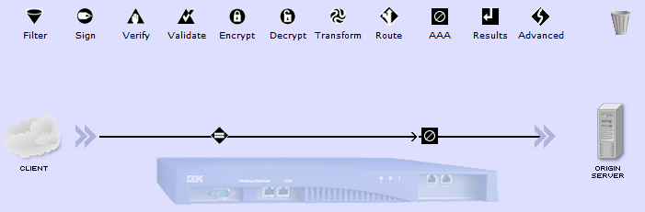
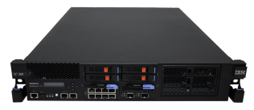
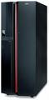




XML/JSON/Web Service 보안 지원
Smarter Business Agility with IBM DataPower Gateway
DataPower는 보안 장비로서 네트워크 상의 보안성 확보에 필요한 요건들(메시지 기밀성, 무결성, 부인방지 등)을 소화하며 이를 중재 서비스에 구현할 수 있음. WS-Security를 지원하여 Web Service 보안 표준을 준수하며 동시에 Point-to-Point 방식의 SSL 가속 기능도 제공합니다.
SSL 전송 계층
메시지 기밀성 보장
(암호화/복호화)
메시지 무결성 체크
(전자 서명 확인)
요청자에 대한
인증 및 접근 제어
WS-S 데이터 레벨
유효한 요청에 대해서만 서비스 호출
백엔드 서비스에 대한 보안성 확보
서비스 요청자 인증 및 자격 부여
암/복호화
메시지 무결성
부인방지
OAuth2.0, OpenID 등 보안 표준 지원
요청자
Web Service 반입 시에
서비스 Policy를 이해하고 중재 서비스에 부과(Enforcement)
사용자 인증 및 자격 부여
외부 인증 서버 또는 접근 제어 서버
서비스 저장소

Slide 19
XML 처리 가속 기능 제공
Smarter Business Agility with IBM DataPower Gateway
XML의 파싱, 탐색, 변환 부하, 스키마 검증을 위임 받아 전담 처리하는 강력한 XML 처리 가속기능을 제공
서비스 요청자
서비스 제공자
XML
Schema
Invalid
XML
데이터
Backend
서비스
Valid
XML
데이터
XML 형식 검증(XSD)
XML 내용 검증(XSLT)
XML 변환(XSLT)
XML 처리와 관련된 각종 타스크를 기존 애플리케이션으로부터 Off-load, 고성능 처리
네트워크 스피드에 준하는(Wirespeed) XML Schema 검증(Validation), XSLT, XPath 프로세싱, XML 압축/캐싱
XML 데이터에 대한 네트워크 상 Proxy/Gateway 모드 또는 API처럼 호출하는 Co-processor 모드 지원
필요 개발 시 업계 표준 IDE인 Eclipse, XML Spy, Oxygen 등에 대한 플러그인 지원
Secured Socket Layer(SSL) 가속 기능 지원

Slide 20
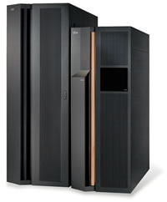



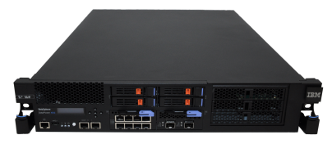
XML/SOAP 공격 대응 - XML 방화벽
Smarter Business Agility with IBM DataPower Gateway
DataPower는 웹 환경에서 IP 방화벽을 통해 유입되는 불건전 XML을 필터링하는 XML 방화벽 기능을 제공합니다. XML 방화벽 서비스를 통해 XML 데이터 자체의 건전성을 체크, 불법적인 데이터나 요청을 필터링할 뿐 아니라 SQL Injection이나 Replay Attack과 같이 잘 알려진 웹 애플리케이션 기반의 공격에 대한 필터도 동시에 제공됩니다.
서비스 시스템의 IT 자원을 보호
웹 환경을 지원하기 위해 방화벽에서 허용한 Port 대역과 트래픽
XML DoS
숨겨진 대용량 XML
지나치게 긴 Tag 정보
의도적으로 복잡한 XML
의도적인 비대칭키 매칭
Invalid XML
SQL Injection
Dictionary Attack
Replay Attack
인터넷
XML Threat Protection 기술

Slide 21
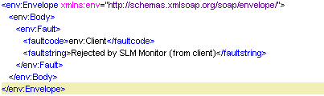
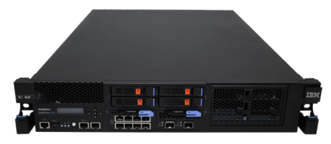


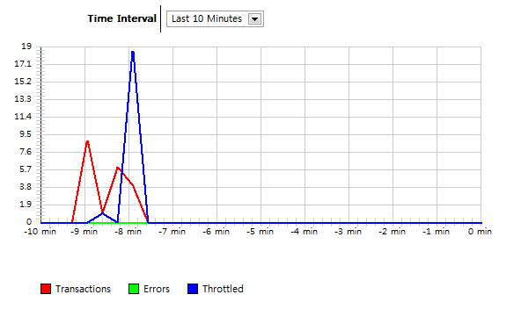
Service Level 정책 적용
Smarter Business Agility with IBM DataPower Gateway
아래 예처럼 60초에 특정 Operation이 10번 넘게 호출되면 이후의 요청은 DataPower가 차단하고 Client는 이에 관한 SOAP Fault를 받게 됩니다. 이러한 이벤트를 관리자는 로그 정보나 시각적 모니터링을 통해 확인할 수 있으며 궁극적으로 서비스 제공자는 SLA에서 규정한 수준을 넘어서는 요청으로부터 안전하게 보호받게 되며 DataPower는 이 작업을 성능 감소 없이 구성만을 통해서 수행합니다.
Client는 SOAP Fault 수신
백엔드 보호
DataPower Gateway
서비스
제공자
서비스
요청자
Service Level Agreement 정책 부과:
60초에 test1 Operation이 10번 넘게 호출되는 경우 이를 차단
모니터링

Slide 22
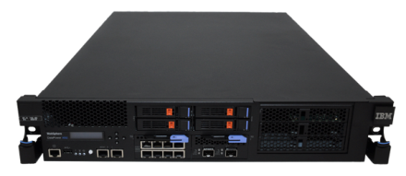
Service Level Management 와 부하 분산을 통한 유량 제어
Smarter Business Agility with WebSphere DataPower Appliances
Service Level Management (SLM) 을 사용하여 과부하로부터 보호
동시호출 또는 일정 주기내 처리 메시지 기반
지정된 정책을 벗어난 경우 액션 수행:
통지 (or 로깅)
대기
거부
SLM 과 라우팅을 결합하여 지능형 Failover 지원
임계치를 초과한 경우 대체 서버로 전환
다양한 부하 분산 알고리즘 simplify your
First Available
(Weighted) Round Robin
(Weighted) Least Connections
Hash

Slide 23


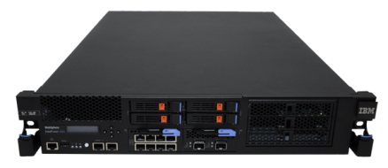
Application Optimization 를 통한 지능형 로드밸런싱
Smarter Business Agility with IBM DataPower Gateway
셀프-밸런싱 기술을 사용하여 인입되는 트래픽을 여러 대의 DataPower 로 분산
부가적인 부하 분산 장비 필요 없음
최소한의 오버헤드로 효과적인 트래픽 분산
지능형 부하 분산 으로 복수의 외부 목적지에 대한 트래픽 분산 최적화
Dynamic-Feedback 메커니즘에 근거한 목적지 확인
목적지와 가중치에 대한 자동 업데이트
Session Affinity 지원
복수 요청에 대한 세션상태 보존
WebSphere 및 비-WebSphere 타겟 지원

Slide 24
XML/일반 데이터 기반 동적 라우팅
Smarter Business Agility with IBM DataPower Gateway
모든 유형 의 메시지 내용에 기반한 동적 라우팅 지원
소스 IP, 요청 URL, 프로토콜 헤더 등과 같은 속성 정보
SOAP Headers, XML, Non-XML 과 같은 메시지 데이터
외부 저장소 조회를 통한 라우팅 정보 획득
WSRR 과 같은 서비스 저장소
단순 XML 파일
데이터베이스
웹서버
다운타임 없이 라우팅 정책의 동적 변경 가능
단순 라우팅 변경에 의한 전송 프로토콜 변환

Slide 25
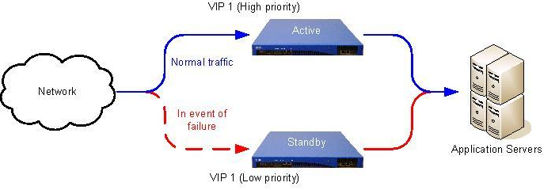
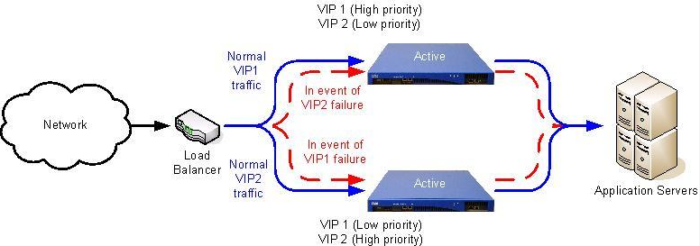
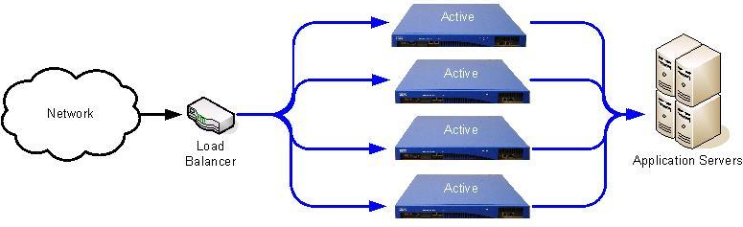
Smarter Business Agility with IBM DataPower Gateway
가용성 및 확장성
IBM DataPower 는 병렬 구성 및 클러스터링을 지원 가능하므로 장애 발생시 Load-Balancer 를 통해서 바로 Fail-over 가능하며 필요시 수평적으로 병렬 확장을 손쉽게 지원 가능합니다.
IBM DataPower Gateway 의 Active-standby 구성
IBM DataPower Gateway 의 Active-active 구성

Slide 26
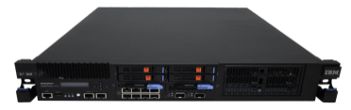
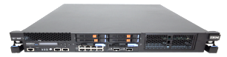
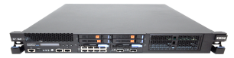



DataPower 도메인: 사용자 별 또는 업무 별 가상 파티션
Smarter Business Agility with IBM DataPower Gateway
DataPower는 논리적인 파티션에 해당하는 도메인을 여러 개 만들어 목적에 맞게 나누어 운영할 수 있습니다. 가령 개발용 도메인을 만들어 개발자에게 할당하고 개발이 완료된 리소스를 QA 도메인으로 넘겨 테스트한 후 최종적으로 운영을 위한 도메인으로 리소스를 이행시킬 수 있습니다. 도메인 간에는 기본적으로 리소스를 공유하지 않지만 필요한 경우 이를 공유하거나 Import/Export할 수 있습니다.
사용자 디렉토리
DataPower에 대한 Sandbox 구조 성립
논리적인 복수 DataPower
도메인 별 설정은 따로 저장되며 필요 시 공유 또는 Import/Export 가능
멀티 도메인:
DataPower의 논리적 파티션
도메인 1
사용자 1 개발용
도메인 2
사용자 2 개발용
도메인 3
QA/테스트
도메인 4
운영환경

Slide 27
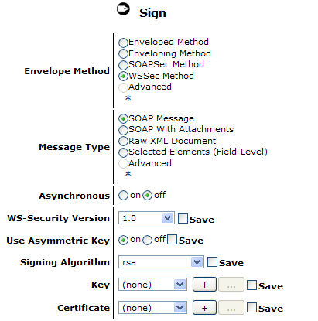
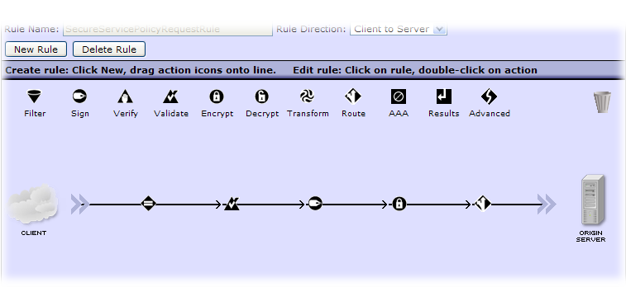
구성 기반의 개발로 time to market 단축
Smarter Business Agility with IBM DataPower Gateway
zero coding 으로 보안 표준 적용이 가능
직관적인 메시지 처리 플로우
Import/export 를 통하여 서로다른 도메인간 환경구성의 공유 지원 environments
처리 액션 사이에서 메시지 및 변수값에 대한 Probe 기능을 제공하여 개발, 디버깅 기능 제고
WebGUI 를 통한 직관적인 개발환경 제공

Slide 28
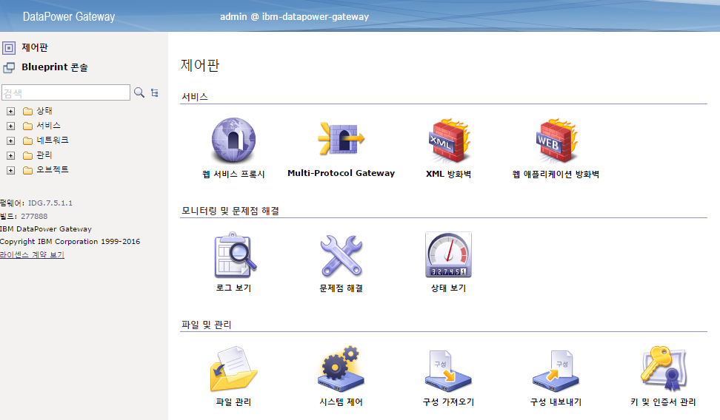
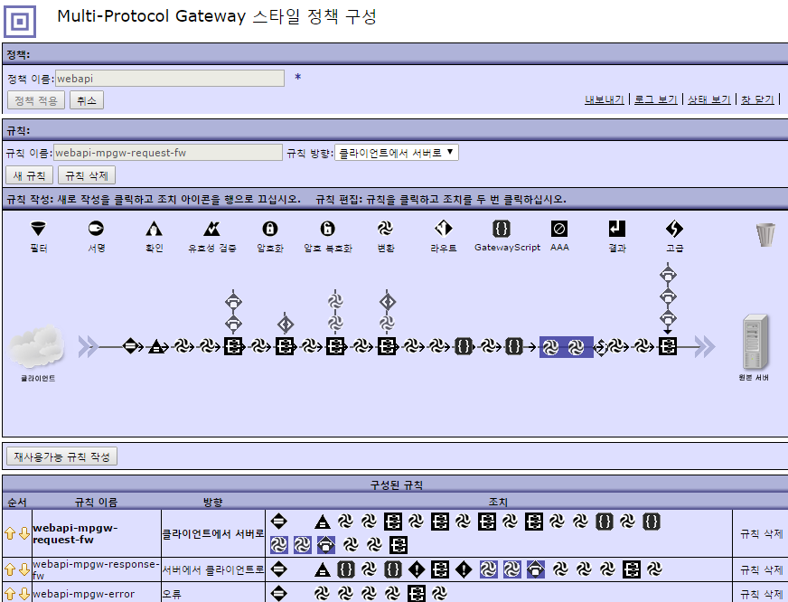
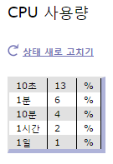
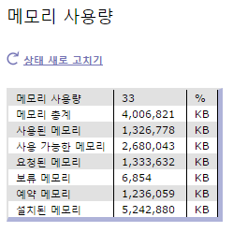
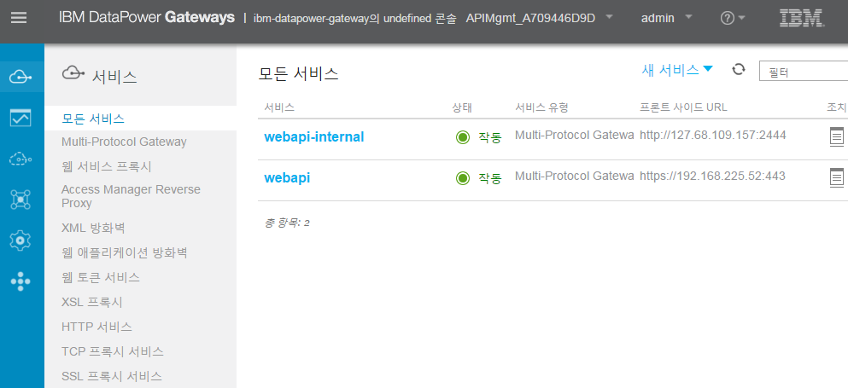
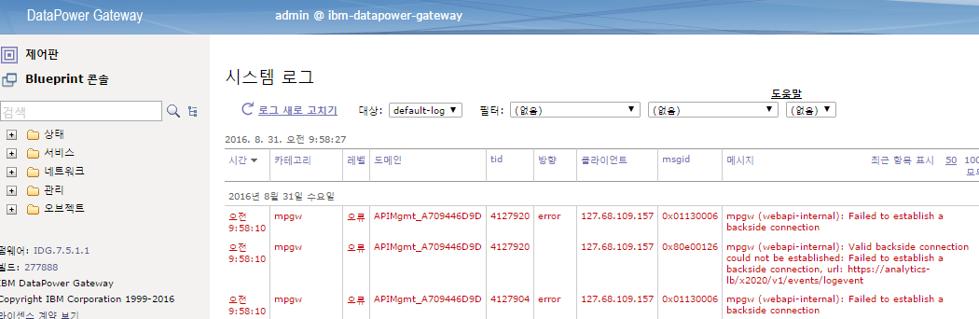
Smarter Business Agility with IBM DataPower Gateway
관리용이성 – 웹 콘솔
IBM DataPower Gateway 에 대한 자원 모니터링 부터 설정, 제어에 대한 모든 관리는 GUI 형태의 웹 관리 콘솔로 손쉽게 수행 가능합니다.

Slide 29
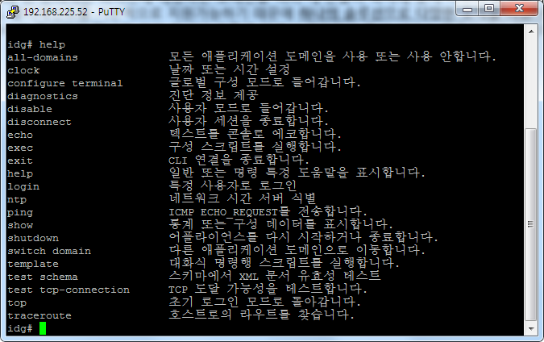
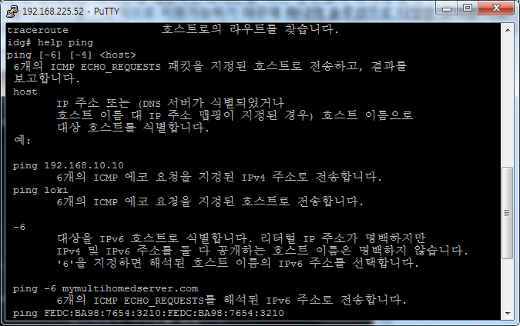
Smarter Business Agility with IBM DataPower Gateway
관리용이성 – CLI(Commend Line Interface)
IBM DataPower Gateway 는 웹형태의 관리콘솔 뿐만 아니라 CLI 를 같이 제공하여 ssh 도구를 사용하여 DPOS 의 CLI 모드로 접속해서 commends 를 수행하거나 script 수행이 가능합니다.

Slide 30
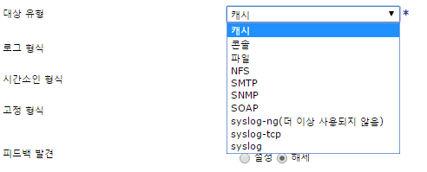
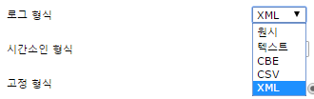
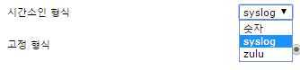
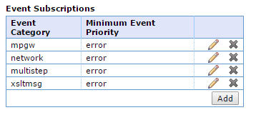
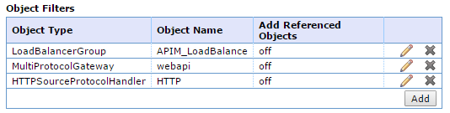
Smarter Business Agility with IBM DataPower Gateway
관리용이성 – 외부 모니터링 시스템과 연동 방안
IBM DataPower Gateway 는 Log Target 설정 추가로 로컬에 캐시, 콘솔, 파일로 로그 저장 뿐만 아니라 SMTP, SNMP, SYSLOG 등을 지원가능하며 이를 통해서 로그를 원하는 형태로 외부 시스템과 연동 가능합니다.
Log Target 설정으로 System log 로그 이 외에 인터페이스 패턴에 유동적인 로깅 정책을 설정하여 원하는 오브젝트만 로깅할 수 있습니다.

Slide 31
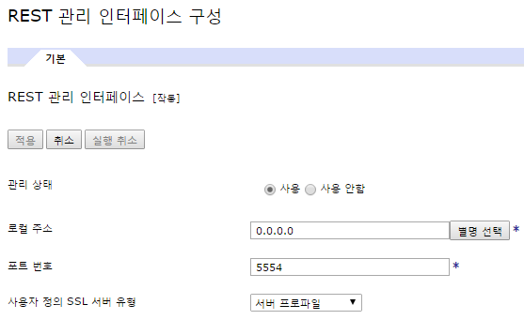
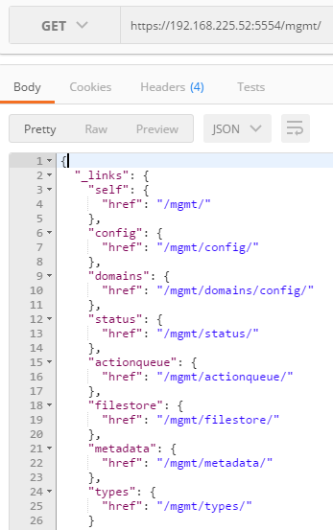
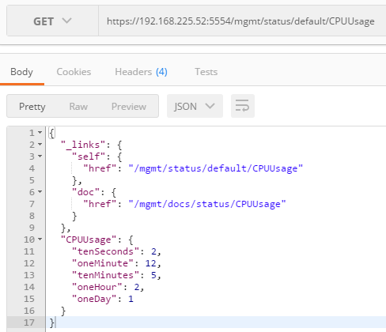
Smarter Business Agility with IBM DataPower Gateway
관리용이성 – 외부 모니터링 시스템과 연동 방안(REST API)
IBM DataPower Gateway 는 모니터링과 관리를 위한 정보의 대부분을 REST API 로 노출하고 있어서 이를 이용해서 외부 시스템에서 DataPower 정보를 연동 가능합니다.
REST 관리 인터페이스 사용 설정 및 관리용 REST API 조회 (HATEOS)
Status 관련 REST API 중에 CPU 상태를 확인하는 API 호출 (예시)
참고 : REST management interface and IBM DataPower Gateway: Part 1: Introduction to the REST management interface and status monitoring
http://www.ibm.com/developerworks/websphere/library/techarticles/1512_derbakova/1512_Derbakova_P1.html

Slide 32



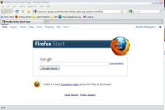
IBM DataPower Gateway : 핵심 기능의 단순화 및 일원화
Smarter Business Agility with IBM DataPower Gateway
코드 변경 없이 복수 application 에 대한 메시지변환, 보안, SLM의 적용
비용 및 복잡도의 감소
필적할 수 없는 성능 - 새로운 비즈니스 지원
운영중에 신속한 정책 적용 가능
Machine, Browser, Mobile
Fast Response
Low Load
Low Cost of Ownership
Application tier
XML/JSON 처리 가속
강력한 메시지 레벨 보안
지능형 부하 분산, SLM
단순하고 신속한 개발, 관리

Slide 33








IBM DataPower Gateway 배치 사례
Smarter Business Agility with IBM DataPower Gateway
Internet
DMZ
Trusted Zone
Cloud
Consumer
Application
Server
DataPower
DataPower
Middleware
Consumer
1 Mobile Gateway
2 API Gateway
3 Web Gateway
4 B2B Partner Gateway
5 SOA & API Gateway
6 ESB / Integration Gateway
7 Internal Security Enforcement
8 Legacy Integration
Mobile
System Z
Trading Partners

Slide 34



IBM DataPower Gateway 주요 사용 사례
Smarter Business Agility with IBM DataPower Gateway
Hybrid Cloud Integration
클라우드 플랫폼의 웹 애플리케이션 연결을 위한 보안과 최적화
API Management
API 를 통한 디지털 혁신과 변화 가속
Mobile Gateway
모바일 애플리케이션에 대한 보안과 응답성 강화

Slide 35
Hybrid Cloud Integration
클라우드 플랫폼의 웹 애플리케이션 연결을 위한 보안과 최적화

Slide 36


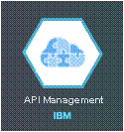


Smarter Business Agility with IBM DataPower Gateway
논리적 아키텍처 – Hybrid Cloud Integration
Enable and Secure Hybrid Cloud architectures with
edge connectivity and integration with DataPower Gateways.
2 Speed IT Enablement
Systems of Engagement
Customers
Systems of Record
Developers
Enterprise Private Cloud
Customers
Text / Binary
Secured Bi-Directional
TLS Tunnel
ESB / IIB
MongoDB
Hybrid Cloud Policy Enforcement
Connectivity & Scale
Data Filtering & Transformation
Traffic Management
UX Optimization
PureSystems
New Generation
Mobile & Web Apps
CloudBursting
Dynamic Traffic Distribution
Customers
SLA & Management Traffic
Enterprise
Edge Security & Integration
OAuth Security
Traffic Management
Intelligent Load Distribution
DB2
Application Server
(WAS or 3rd party)
ESB / IIB

Slide 37

Hybrid Cloud Integration
Smarter Business Agility with IBM DataPower Gateway
Enterprise Level 클라우드 연계 성능 보장, 최고 수준의 보안성
단일접점의 게이트웨이를 통해 DMZ 구간에서 인증, 불법차단, 유량 제어 등으로 보안을 강화
DMZ구간에서 XML 메시지 수준의 보안 및 정책을 수립하여 외부로 노출되는 서비스들을 안전하게 보호
다양한 최신 보안 표준(OAuth 2.0, OpenID Connect, Social Login, JWT, SAML 등) 준수를 통한 다양한 보안 지원
SSL 통신, Web Service와 XML/JSON 기반 연계를 위한 가속기 기능을 활용하여 보다 빠른 성능 제공
IaaS
IaaS
SaaS
PaaS
단일접점 Proxy
인증
TLS
유량제어
메시지 암복호화
XML 공격방지
DMZ
DataPower
- Secure Gateway
SSL 가속기
성능
XML/JSON 가속기
성능
메시지 기밀성, 무결성, 부인방지 등 지원
Service
Data
XML 공격 방지
XML DoS
숨겨진 대용량 XML
지나치게 긴 Tag 정보
의도적으로 복잡한 XML
의도적인 비대칭키 매칭
Invalid XML
SQL Injection
Dictionary Attack
Replay Attack 등
DB
File
EAI / ESB
Enterprise System

Slide 38












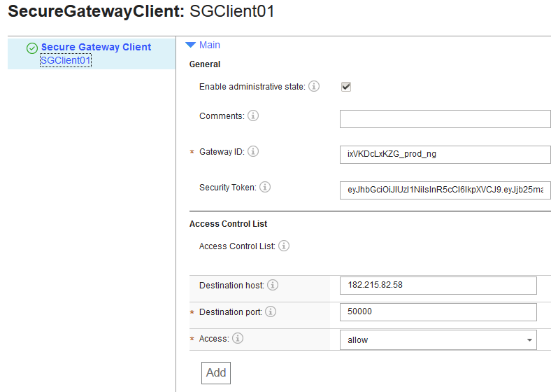
Secure Gateway Client on DataPower
Smarter Business Agility with IBM DataPower Gateway
Bluemix 와 On-Premise 시스템 사이에서 Secure WebSocket Tunnel 을 통한 암호화된 통신 지원
Bluemix environment
On-premise environment
Application TLS
Client TLS
Access
Control
List
DMZ
Splunk
Secured Tunnel
Secure Gateway
Secure Gateway Client
On DataPower
DataPower - Enterprise Level 성능 보장 및 DMZ 배포를 위한 최고 수준 보안 지원
별도의 제품 설치가 필요없이 DataPower 내의 Built-In 서비스의 구성만으로 Secure Gateway Client 즉시 구성, 실행 가능
WebService/REST 서비스 호출의 경우 DataPower 상의 Proxy 서비스와 연계하여 부하분산 및 유량제어 지원

Slide 39




사례 – S 전자
Smarter Business Agility with IBM DataPower Gateway
SaaS 도입현황 및 문제점, 시장동향 및 사례를 참조하여 Cloud 서비스에 대한 전사 표준 Connectivity & Integration 서비스 제공을 통해 Hybrid Integration Platform 구축
구축 내용
Cloud Service
전사 아키텍처 수립 및 표준화
1
Real-Time
Batch
SaaS 도입 증가 시, 유연한 대응 및 확장이 가능한 통합 아키텍처 수립
시스템 구축/개발/운영을 보다 효율적으로 할 수 있는 표준화수행
SSL
Secure Gateway
HTTP / Web Service / FTP
Data Power
전사 통합 Hybrid Integration Platform 구축
Integration Engine - SaaS
Data
모니터링
2
Hybrid Integration Platform
Cast Iron
DB
File
Cloud 서비스 및 데이터 보안 강화
단일 접점의 강력한 보안 게이트웨이를 통한 접근 통제
사내 어플리케이션과 데이터에 대한 전사 공통보안 방안 확보
신속한 SaaS 연계 및 통합
다양한 글로벌 SaaS 어플리케이션과 사내 시스템간 빠른 연계 서비스 개발 및 적용
서비스 재사용 극대화
통합모니터링 : 기존 통합 모니터링 사용
2-1
Real-Time
Batch/ETL
Integration Bus
MQ
Integration Engine / Message & Event HUB – EAI
2-2
Enterprise
Systems
ERP
SCM
CRM
MES
---
MDM
HR
2-3
SFDC, ELOQUA 등 SaaS를 위한 표준 플랫폼 구축 완료
Secure Gateway 구축으로 아마존 등 Public Cloud와의 연계 기반 마련 : Cloud Integration의 접점으로 보안, SLA 강화
향후 외부 API 연계 및 협력사/계열사간 협업을 위한 API Management 도입 예정
Notes:
Citi
This is a use case that covers banks, payment processors, wireless telecommunications, merchants and their supply chain partners. Electronic wallets are getting significant airplay that falls in line with the growth of smart phones. Particularly with customers under 35, they rarely leave any location without taking their phone. Using it for financial transactions using Near Field Communication (NFC) is growing and the pace will quicken in 2014. API Management provides a secure environment for transactions to take place and includes near real time analytics to understand what is going on with the transactions. To help generate new applications from internal, partner or independent developers, a branded, easy to use developer portal is included.

Slide 40
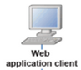
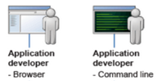




사례 – IBM Bluemix
Smarter Business Agility with IBM DataPower Gateway
DataPower has been trusted to be the exclusive gateway for Bluemix, IBM’s global Platform as a Service
Mobile client
Internet
DataPower’ing IBM Bluemix!!!
Security
Control
Filtering
Content-Based Routing
Load balancing
Monitoring and Logging
Bluemix Tooling
App
External Services
App
App
App
Service
Service
Application Manager
Service
Service
VM
Open Stack
Notes:
Citi
This is a use case that covers banks, payment processors, wireless telecommunications, merchants and their supply chain partners. Electronic wallets are getting significant airplay that falls in line with the growth of smart phones. Particularly with customers under 35, they rarely leave any location without taking their phone. Using it for financial transactions using Near Field Communication (NFC) is growing and the pace will quicken in 2014. API Management provides a secure environment for transactions to take place and includes near real time analytics to understand what is going on with the transactions. To help generate new applications from internal, partner or independent developers, a branded, easy to use developer portal is included.

Slide 41
Smarter Business Agility with IBM DataPower Gateway
API Management
API 를 통한 디지털 혁신과 변화 가속

Slide 42












Smarter Business Agility with IBM DataPower Gateway
논리적 아키텍처 – API Management
Consumer (Systems of Engagement)
API Management
Provider (Systems of Record)
Manage
API Creation & Assembly API Policy Management Lifecycle Mgmt & Governance Self-service App Developer Portal Monitoring & Analytics Social Collaboration
On-Premise or
Cloud
External App Developer
Partner App Developer
Internal App Developer
Internet of Things
Cloud Service
(3rd party APIs)
Mobile & Web Apps
Application Server
(WAS or 3rd party)
API Gateway **
Enforce
API Policy Enforcement Security & Control Connectivity & Scale Monitoring & Analytics Data Collection
Business Partner Apps
ESB / Middleware
(IIB or 3rd party)
Enterprise Internal Apps
**Required component
Enforces runtime policies to secure & control API traffic
Deployment
Options:
z System / Legacy Apps
(IMS, CICS or 3rd party)
On-premise
SaaS
Bluemix
Bluemix
Dedicated

Slide 43







Value Proposition - API Management
Smarter Business Agility with IBM DataPower Gateway
손쉬운 API 생성
개발의 단순화
보안/트래픽 제어
거버넌스
별도의 코딩 작업 없이 모델 정의 만을 통해서 DB 데이터를 수분 내에 신규 API 로 생성 및 서비스 가능
GUI 기반의 드래그&드랍 을 통하여 flow 및 정책 적용 및 추가
드래그&드랍 만으로 손쉽게 연결하여 API 조립
복잡성과 시간을 줄일 수 있도록 스냅샷 기능을 통해 바로 버전 이동 가능
연관된 서비스에 대한 안정 적인 버전 배포 및 관리 방안 제공
보안화 OS(DPOS) 기반의 다양한 보안 방안 기본 적용
다양한 보안 정책을 API 별로 손쉽게 적용 가능 및 Oauth 2.0 지원 가능
API 관리/API 별 각각의 트래픽에 대한 세밀한 제어 및 통제 가능(SLA 적용)
다수의 생산자 조직을 위해서 논리적인 파티션을 분리하는 멀티 테넌트 지원
조직 별로 분리 관리 및 사용자/역할별 권한관리 가능
조직 별로 App 개발자 관리나 개발자 포탈 제공 가능
모니터링 및 분석
빌트인 모니터링 및 분석을 통하여 비즈니스에 연관된 주요한 시장 변동성과 상관관계를 정확히 찾아낼 수 있음
API 사용 과금을 위한 정보 제공

Slide 44





Open API vs. Micro-Service API
Smarter Business Agility with IBM DataPower Gateway
Open API 에서 필요한 개발자에게 API 조회, 구독, 테스트 등의 셀프서비스를 제공하기 위한 API 포탈의 여부에 따라 Open API 와 Micro-Service API 로 구분.
API 서비스 게이트웨이
API 관리서버
Micro-Service API
보편적인 엔터프라이즈 환경에 일반적인 관리자 기반의 API 등록, 사용 및 분석 기능에 집중.
어플리케이션의 등록, API 구독 의 타스크를 개발자가 아닌 API 관리자가 수행.
API 등록/수정/관리
프로그램/사용자 별 인증
Plan/정책 생성/수정/관리
인증 별 API 서비스
API 사용권한 승인
API 사용 모니터링/통계데이터
API 포탈
API 생성
Open API
API 생성, 공개 및 소비를 위한 Open API 전과정에서 엔터프라이즈 레벨의 보안/통합/제어/최적화를 지원
내/외부 개발자가 직접 API 의 구독, 테스트 가 가능하도록 API 포탈에서 셀프 서비스 기능 지원
API Published
데이터 소스 연계
API 생성
App(프로그램/고객) 등록
App 개발자 API 사용
모델 기반 REST API
프로그램 API사용 현황
API 테스트 및 실행

Slide 45



Gateway and API Management
Smarter Business Agility with IBM DataPower Gateway
API Management 는 DataPower Gateway 에서 실행되는 서비스 와 정책들의 구성, 모니터링 및 분석 보고서 지원하여 생산성 향상 및 비즈니스 인사이트 확보
API 서비스 게이트웨이
API 관리서버
API 등록/수정/관리
프로그램/사용자 별 인증
Plan/정책 생성/수정/관리
인증 별 API 서비스
API 사용권한 승인
API 사용 모니터링/통계데이터
API 사용 통계 및 분석 정보, 보고서 지원
설정 기반 API 조합, 보안정책 적용, 사용량 제어 등

Slide 46

사례 – S 그룹
Smarter Business Agility with IBM DataPower Gateway
고객사는 기본적으로 서비스 간의 연계를 위한 가벼운 API Gateway 와 모바일과 같은 다양한 채널에 대한 제어를 위한 Secure Gateway 서비스가 필요
Business Challenge
기존 그룹웨어 연결이 EJB 나 Web Service 기반으로 무거운 형태임
기존 ESB 에 과다한 로직에 의한 성능 저하 발생
모바일 연결을 위한 안정적인 방안 필요
향후 파트너 협업을 위하여 내부 파트너를 위한 API 오픈 방안 필요
Solution
IBM API Connect & IBM DataPower Gateway
Business Value
인터페이스를 REST/JSON 형태로 경량화하여 표준화
모바일 시스템에 대한 보안을 강화한 안정적인 연결 방안 구축
API 사용에 대한 모니터링 및 분석 가능
Example Apps
Notes:
Citi
This is a use case that covers banks, payment processors, wireless telecommunications, merchants and their supply chain partners. Electronic wallets are getting significant airplay that falls in line with the growth of smart phones. Particularly with customers under 35, they rarely leave any location without taking their phone. Using it for financial transactions using Near Field Communication (NFC) is growing and the pace will quicken in 2014. API Management provides a secure environment for transactions to take place and includes near real time analytics to understand what is going on with the transactions. To help generate new applications from internal, partner or independent developers, a branded, easy to use developer portal is included.

Slide 47


사례 – Citi Bank
Smarter Business Agility with IBM DataPower Gateway
파트너 및 개발자를 위한 표준 API 서비스 게이트웨이 도입
Business Challenge
내부 파트너와 개발자에게 주요한 금융 서비스의 오픈 및 사용을 위한 접근의 어려움
글로벌 신용카드 회사나 소상공인들과 같은 내부 파트너 관리를 위한 표준 에코시스템의 부족
업무 담당자를 위하여 서비스의 사용량 파악이나 과금 작업을 수행하기 위한 가시적 정보 부족
Solution
IBM API Management & DataPower Gateway
Business Value
셀프 서비스 경험과 함께 3rd 파티 소상공인들에게 API 로서 주요 서비스에 보안화된 표준기반의 접근 방안 제공
중앙화된 저장소와 파트너들을 위한 사용량 분석이 가능한 내부 에코시스템 제공
모바일 애플리케이션 개발을 위한 혁신을 드라이브
Example Apps
Notes:
Citi
This is a use case that covers banks, payment processors, wireless telecommunications, merchants and their supply chain partners. Electronic wallets are getting significant airplay that falls in line with the growth of smart phones. Particularly with customers under 35, they rarely leave any location without taking their phone. Using it for financial transactions using Near Field Communication (NFC) is growing and the pace will quicken in 2014. API Management provides a secure environment for transactions to take place and includes near real time analytics to understand what is going on with the transactions. To help generate new applications from internal, partner or independent developers, a branded, easy to use developer portal is included.

Slide 48
Mobile Gateway
모바일 애플리케이션에 대한 보안과 응답성 강화

Slide 49




논리적 아키텍처 – Mobile Gateway
Smarter Business Agility with IBM DataPower Gateway
Mobile
Gateway
System of Records
IBM DataPower Gateway
Access Control
SLA Enforcement
Encryption offload
Threat Protection
Message Transformation
Intelligent Load Distribution
Response Caching
Content-Based Routing
Third party App Server/ Middleware

Slide 50




Mobile Gateway Use-Case
Smarter Business Agility with IBM DataPower Gateway
REST Service Gateway for Mobile Apps
SSL offload
Enforcement point for centralized security policies
Authentication, Authorization, OAuth 2.0, Audit
Threat protection for XML and JSON
Message validation and filtering
Centralized management and monitoring point
Traffic control / Rate limiting
Routing / Intelligent load distribution to Provider
RESTful façade to non-REST Provider
REST Proxy
REST
JSON / XML / SOAP
JSON or XML / HTTP(s)
IBM DataPower Gateway
Provider
Mobile Consumer
Application Acceleration for Mobile Apps
Offload heavy lifting of message transformation from the Provider
Transform to a format best suited for the requesting Mobile App
JSON for native/hybrid app
HTML/XHTML for browser based
Cache response data from Provider
Locally on the appliance
Externally to elastic caching XC10
HTTP(s) GET
HTTP(s) GET
JSON or HTML/XHTML
IBM DataPower Gateway
XML
Provider
Mobile Consumer

Slide 51










DataPower – Mobile Service Gateway
Smarter Business Agility with IBM DataPower Gateway
Mobile
SSO
(Security Decision Point)
ISAM Module
DataPower Gateway
(Security Enforcement Point)
외부 사용자에 대한 인증, 권한 관리를 위한 보안 정책 적용을 위해 DataPower 를 DMZ 에 배치하여 Trust Zone 에 위치한 통합 SSO 서버 및 MEAP 솔루션과 연동하는 구성이 가능.
DataPower 는 DMZ 에 배치가 가능한 최고 수준의 보안 장비로써 외부의 침입이 불가능함.
DataPower 는 모든 서비스 요청에 대해 SSO, 인증, 권한관리 뿐 아니라 고성능의 SSL Offloading, 지능형 부하분산, 트래픽 제어 기능을 단일 포인트에서 수행하는 서비스 게이트웨이 제공.
모바일 인증 표준인 Oauth 2.0 을 지원하여 DataPower 에서 Oauth Authorization Server 기능 제공
XML <-> JSON 메시지 변환을 성능 지연없이 수행하며, 서비스 응답 Caching 기능을 통해 백엔드 Application Server 의 부하를 경감하고, 고성능의 서비스 처리가 가능

Slide 52



사례 - Sprint
Smarter Business Agility with IBM DataPower Gateway
모바일 서비스 보안 및 서비스 응답 속도 개선을 위해 IBM DataPower 도입
Business Challenge
모바일 비즈니스 확대에 따른 코스트 절감 및 민감 고객 정보 보호
서비스 보안, 응답 속도, 확장성 및 고가용성 강화
기존 어플리케이션 인프라의 변경을 최소화
Solution
IBM DataPower Gateway
IBM DataPower Caching Appliance
Benefits
신속한 설치, 구성 및 개발을 지원하는 전용 어플라이언스 의 도입으로 모바일 비즈니스의 Time-to-Maket 달성
모바일 게이트웨이의 유선속도 SSL off-loading 및 메시지 처리 가속
분산 캐시 도입으로 서비스 응답속도 최소화 - 50 billion transactions/month for external gateway - 1 billion transactions/month for internal users

Slide 53
감사합니다.

